Slide 1
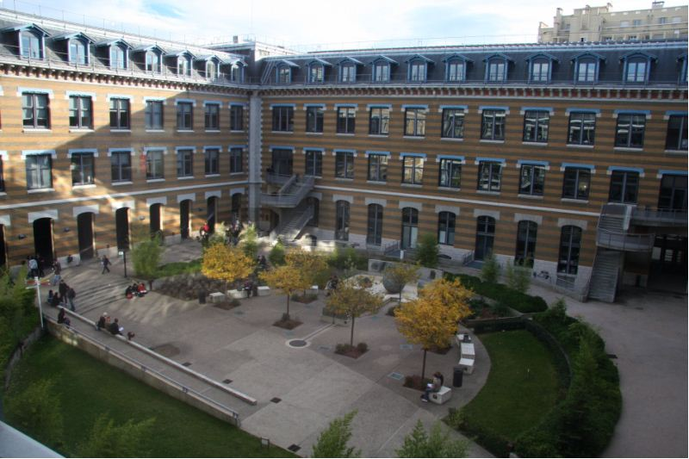
Les études de droit

Slide 2
La licence de Droit (2021-2022)
Comptabilité
Contrôle Audit(CCA)
Complément d’études en gestion
(CEG)
Licence 3
Licence 2
Droit
Prépa ENS Rennes D1
Licence Grado en Derecho
Licence 1
Droit
Droit Sciences politiques
Droit
Philo-
sophie
Droit
Prépa IEP
Droit LAS
Droit
PILP
Licence LLB
Licence Bachelor
Licences Générales
Licences Spécifiques
Doubles diplômes de l’Ecole Européenne et internationale de Droit

Slide 3
Les licences Générales
Licence 3
Licence 2
Licence 1
Droit
Droit sciences politiques
Droit Philosophie

Slide 4
Les licences Spécifiques
Licence 3
Licence 2
Licence 1
Droit Prépa IEP
Droit Prépa LAS
Droit Prépa ENS Rennes D1
Droit PILP

Slide 5
Doubles diplômes de l’Ecole Européenne et internationale de Droit
Licence 3
Licence 2
Licence 1
Lyon (FR)
Lyon (FR)
Lyon (FR)
Essex (GB)
Grenade (ESP)
Münster (ALL)
Essex (GB)
Grenade (ESP)
Münster (ALL)
Licence LLB
Licence Grado en Derecho
Licence Bachelor

Slide 10
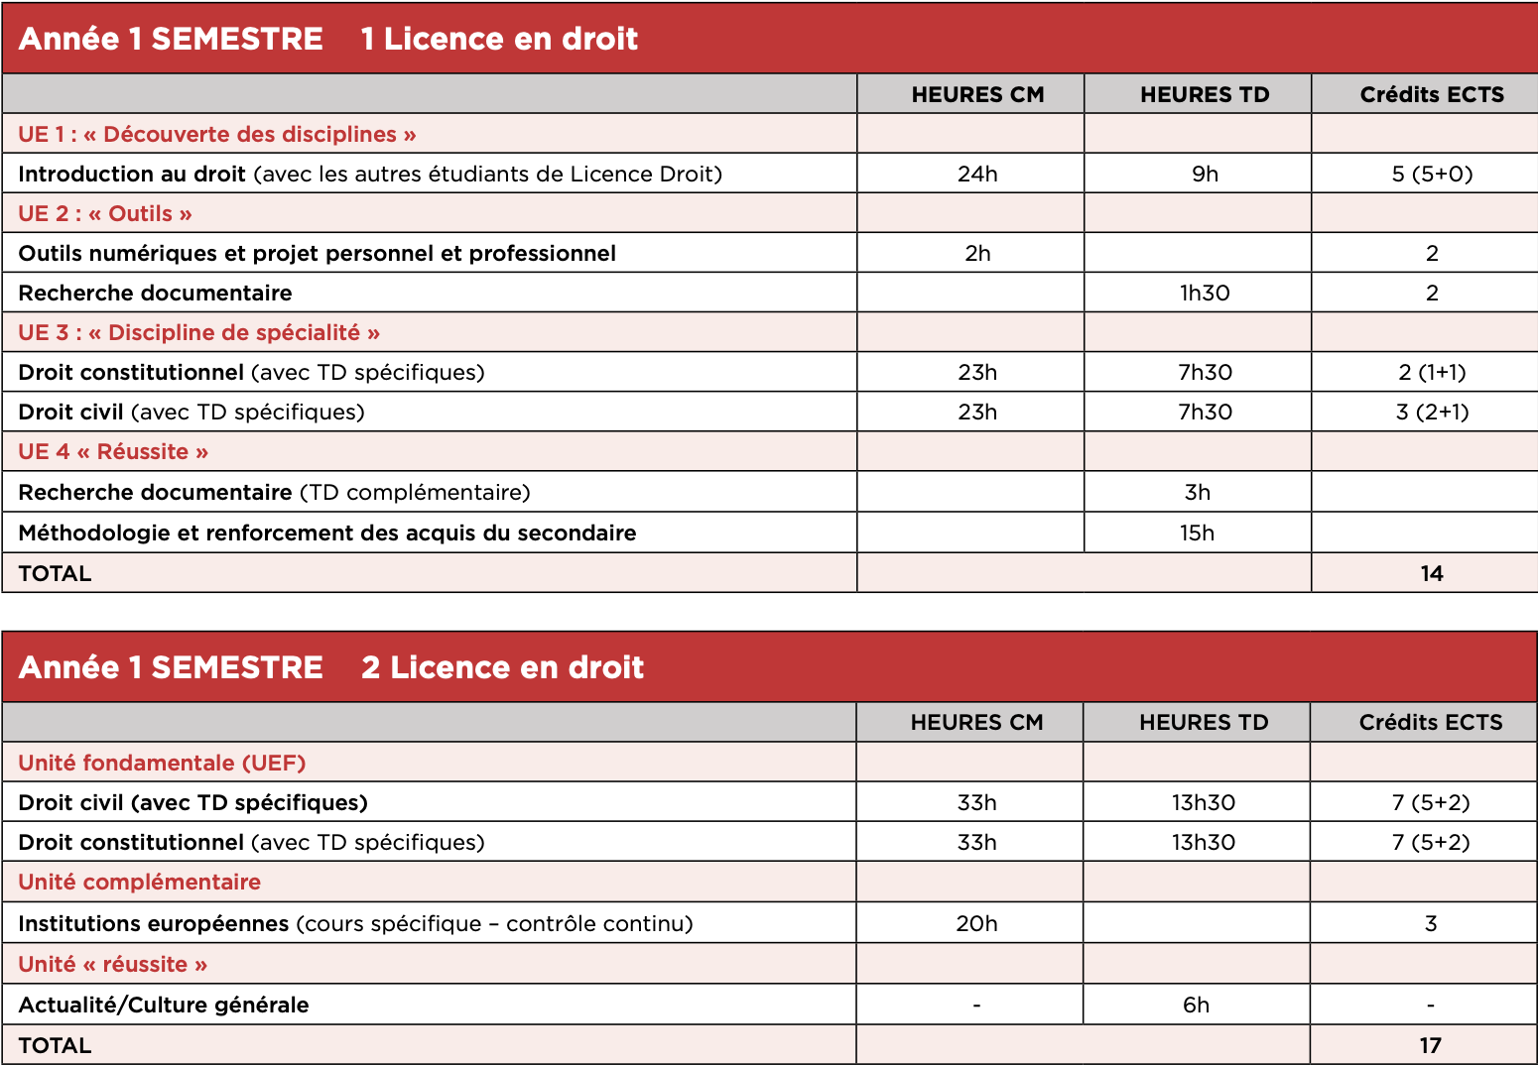
L’Ecole de la réussite

Slide 11
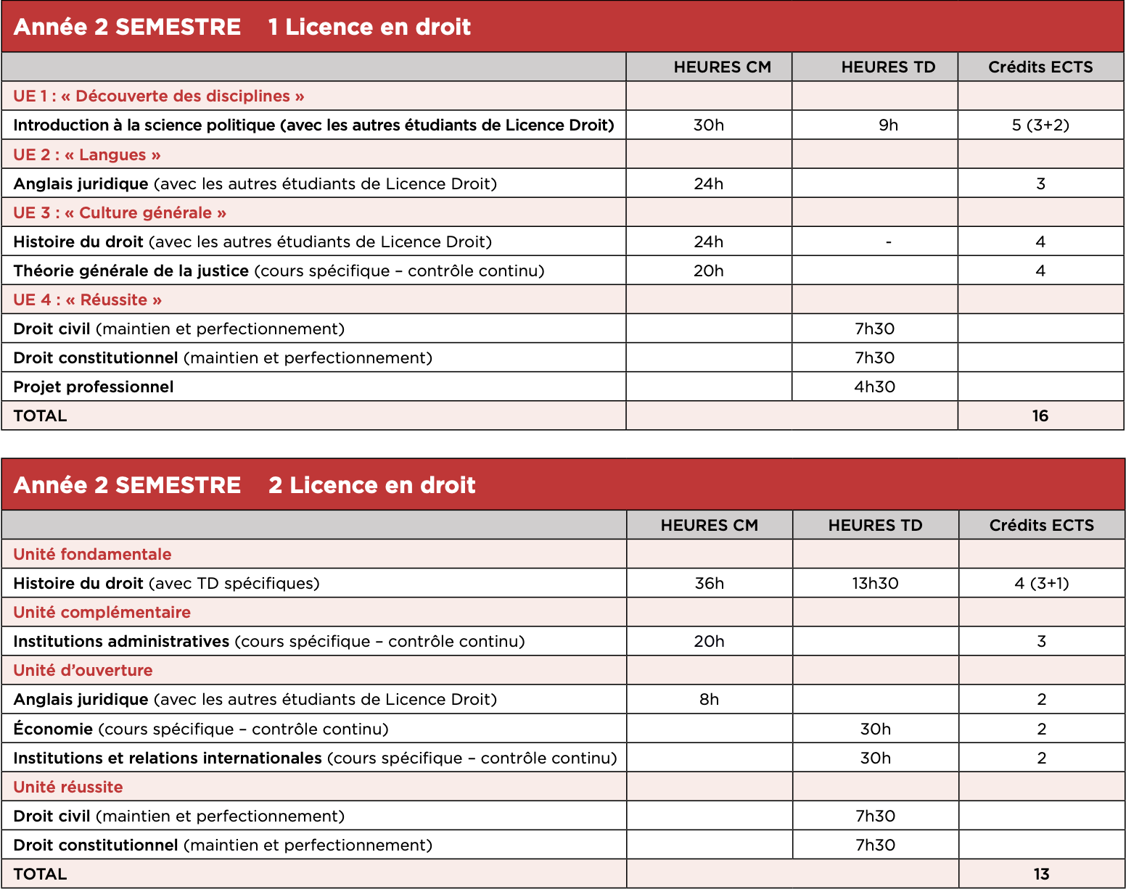
L’Ecole de la réussite

Slide 12
Le collège de Droit
LE COLLÈGE DE DROIT Le Collège de Droit est destiné à aiguiser la curiosité intellectuelle des étudiants de Licence. Il propose, à un rythme de 2 ou 3 heures par semaine, des enseignements complémentaires à ceux qui sont dispensés dans les parcours ordinaires. S’inscrire au Collège de Droit permet de participer à des séminaires de discussion et à des ateliers de pratique juridique qui ont été conçus pour enrichir le socle de connaissances des étudiants, ainsi que pour améliorer leur sens de l’analyse et leur aptitude à l’argumentation. Grâce à l’effectif réduit de ses promotions, dans un esprit de camaraderie que l’Association des Étudiants du Collège de Droit de Lyon 3 est chargée d’animer, il vise également à être un lieu de contacts et d’échanges entre étudiants et enseignants, ainsi qu’à favoriser une ouverture progressive vers le monde professionnel. La formation au Collège de Droit est conçue pour durer trois ans, qui se déclinent en trois thèmes principaux : « Compréhension du monde contemporain et de l’environnement juridique », en 1ère année « Concepts fondamentaux du droit », en 2ème année « Droit et économie », en 3ème année Il est ouvert à tout étudiant inscrit en Licence de Droit, Science politique- Droit et Droit-Philosophie. L’admission au Collège de Droit se fait en 1ère année, sur la base d’un dossier de candidature comportant notamment les résultats du Baccalauréat, ou en 2ème année sur la base des résultats obtenus aux examens semestriels de 1ère année de Licence. Les décisions concernant les demandes d’inscription sont prises par le directeur du Collège de Droit, après examen de chaque dossier de candidature, en fonction du nombre de places disponibles.
MODALITÉS PRATIQUES D’INSCRIPTION
Le dossier de candidature est à retirer au Secrétariat de la Faculté de droit, auprès de Mme Sophie ROMERO, ou à télécharger sur le site internet de la Faculté de droit : facdedroit.univ-lyon3.fr Les demandes d’inscription au Collège de Droit sont à adresser au professeur Hervé de Gaudemar, directeur du Collège de Droit, à partir du 8 juillet jusqu’au 16 septembre 2016. Une 1ère liste des candidats retenus sera diffusée courant septembre. Il n’y a pas de droits d’inscription spécifiques au Collège de Droit.

Slide 13
Accompagnements et stages
LES ENSEIGNANTS RÉFÉRENTS Des enseignants référents sont à votre disposition pour échanger sur votre scolarité ou toute autre question pédagogique (poursuite d’études, conseils méthodologiques sur l’organisation de votre travail personnel...). Ils vous accompagnent sur votre projet professionnel et vous aident à mieux appréhender les débouchés professionnels de la formation suivie ou envisagée. LE TUTORAT D’ACCOMPAGNEMENT La Faculté de droit propose, tout au long de l’année, aux étudiants de Licence des séances de soutien en petits groupes, assurées par des étudiants plus expérimentés et plus avancés dans leur parcours universitaire. Ces derniers sont encadrés par un enseignant responsable du tutorat. Entièrement gratuites et sur la base du volontariat, ces séances de tutorat ont pour objectif de vous apporter tous les conseils méthodologiques nécessaires à votre réussite, par le biais de mises en situation complémentaires aux enseignements de CM et TD. Vous pourrez reprendre avec les tuteurs les éléments de cours ou les exercices. Il s’agit d’accompagner les étudiants dans leur formation, d’identifier les difficultés et lacunes et d’effectuer les remises à niveau.
MODALITÉS PRATIQUES D’INSCRIPTION
Pour rencontrer un enseignant référent ou participer à une séance de tutorat d’accompagnement, il vous suffit de vous inscrire directement sur la plateforme pédagogique Moodle, dans l’espace « tutorat d’accompagnement » ou « enseignant référent ».
LES STAGES Pour découvrir les métiers du droit ou compléter votre formation, vous pouvez réaliser un stage volontaire en entreprise, en cabinet d’avocats ou en juridiction tout au long de votre cursus universitaire. Pour vous accompagner, un pôle stage est à votre disposition sur le site de la Manufacture. Il vous permettra notamment d’obtenir une convention et d’avoir des informations sur une éventuelle gratification. Vous pouvez également utiliser la plateforme d’insertion professionnelle U3e pour déposer votre CV en ligne et consulter les offres de stages.

Slide 14
Les attendus relatifs aux admissions en Licence 1
Modalité d'admission : Tous les postulants français et européens à une première année dans l’enseignement supérieur en France, quelle que soit leur situation antérieure (bachelier, étudiant déjà inscrit dans l’enseignement supérieur ou ayant interrompu ses études) candidatent sur la plateforme Parcoursup. Les attendus en licence restent assez généraux : avoir un bon niveau en langues étrangères, maîtriser le français, avoir une culture générale solide, être autonome…
Le choix des spécialités en classe de terminale n’est pas déterminant la place des matières scientifiques va cependant être revalorisée, de même que les langues antiques (grec, latin). Le bac de français va également est revalorisé.
Le rectorat effectue ensuite un re-brassage des étudiants selon deux critères majeurs: la situation boursière et le critère géographique.
A noter que l’option « Droit et Grands enjeux du monde contemporain » est appréciée mais ne procure pas un avantage de sélection.
Anglais : Il est attendu, pour une admission en licence à la faculté de droit de l'Université Jean Moulin Lyon 3, que le candidat ait un niveau suffisant de compétences en anglais, c'est-à-dire qu'il ait au minimum suivi un enseignement en anglais en LV1 ou LV2.
Les évolutions liées à cette procédure seront régulièrement mises à jour sur le site de l’université.

Slide 15
Capacité d’accueil
1200 places disponibles en première année de licence
130 places disponibles à Bourg en Bresse en première année de licence

Slide 16
Les changements organisationnels prévus par l’université Lyon 3
Moyen terme (Rentrée 2022) :
Reforme des maquettes et de la licence droit permettant une spécialisation en droit des affaires (240 étudiants en mention affaires avec 14 parcours)
Renforcement droit public en troisième année de licence.
Rétablir un socle fondamental
Long terme (Rentrée 2023) :
Passage au système de majeure et de mineure
Réduction du volume de la session 2 : Mise en place d’une épreuve de remplacement pour les malades.

Slide 17
Structure du parcours
Le cursus de licence est une formation à Bac + 3 sur 6 semestres, à l’issue de laquelle l’étudiant devra capitaliser 180 crédits.
Après les deux premières années, l’étudiant choisit entre un parcours « droit privé » et un parcours « droit public », proposés au titre des semestres 5 et 6. Un renforcement des matières de droit des affaires interviendra dans les prochaines années.
Pré-rentrée et rentrée : fin août – début septembre ;
Fin de l’année universitaire : début juillet
Environ 20 à 25 heures de cours hebdomadaires en première année réparties en : cours magistraux en amphithéâtre / travaux dirigés en classe de 36 étudiants maximum
Examens du 1er semestre : fin décembre et début janvier ; examens du 2e semestre : avril - mai
2nde session d’examens (« rattrapage ») : Mois de juin

Slide 18
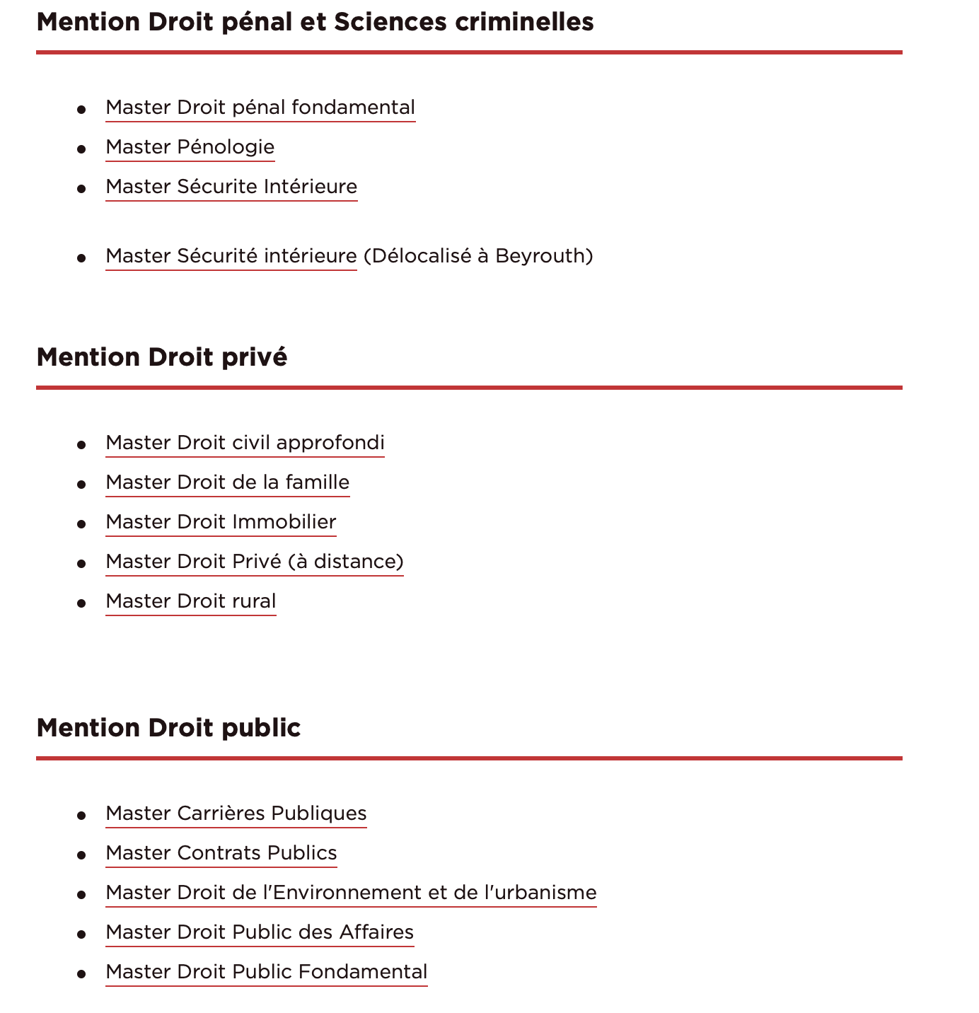
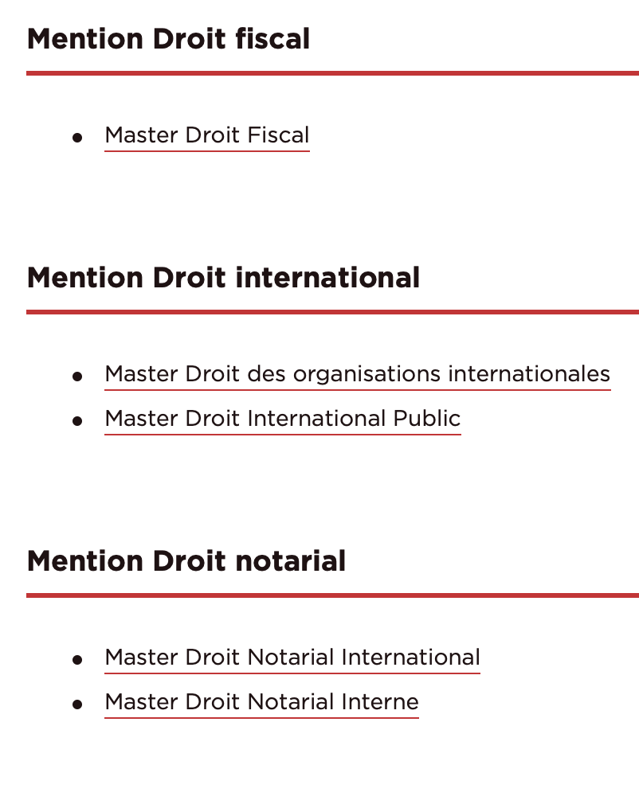
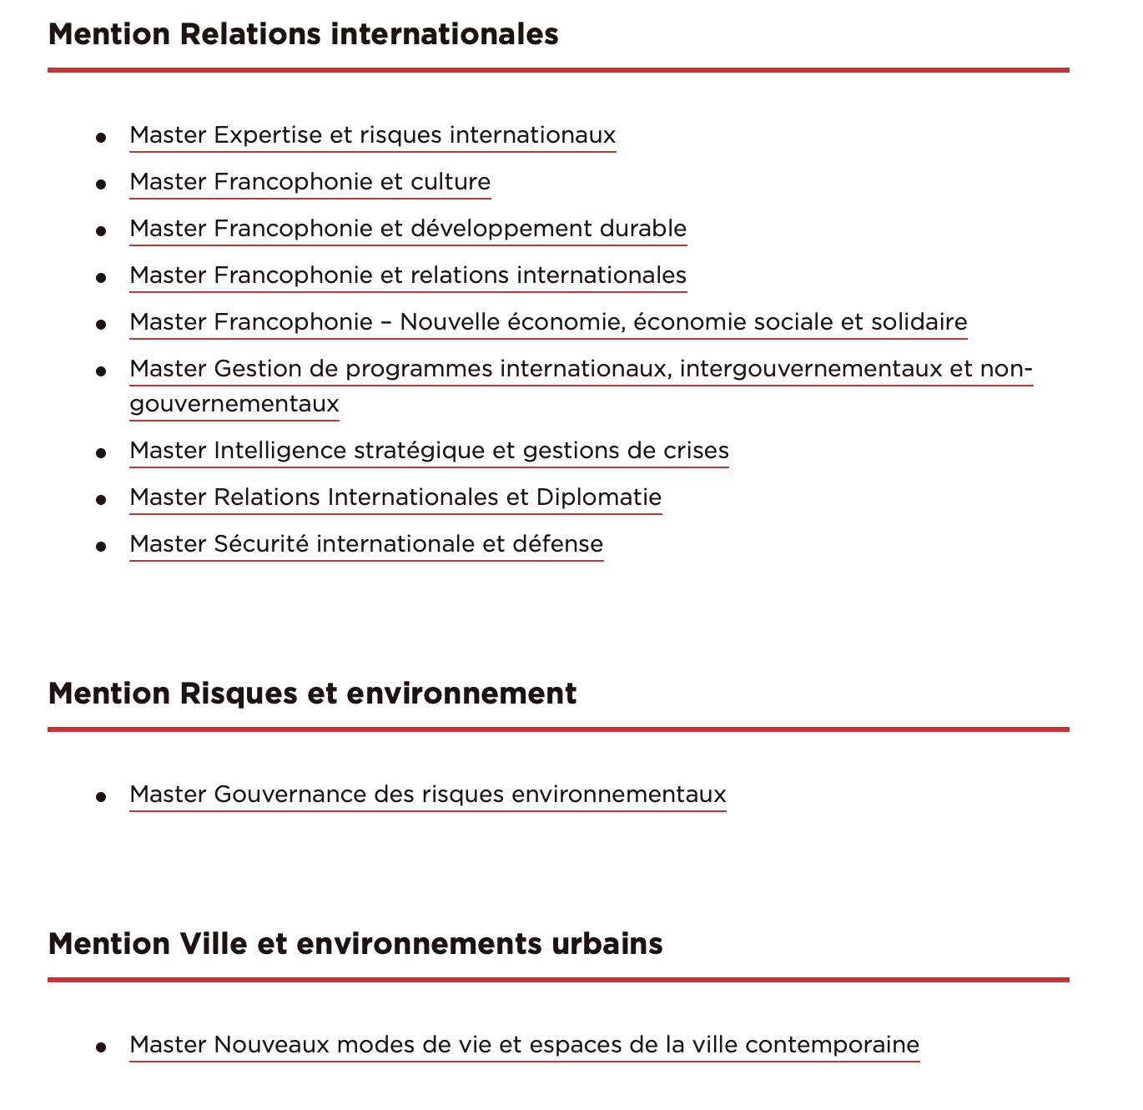
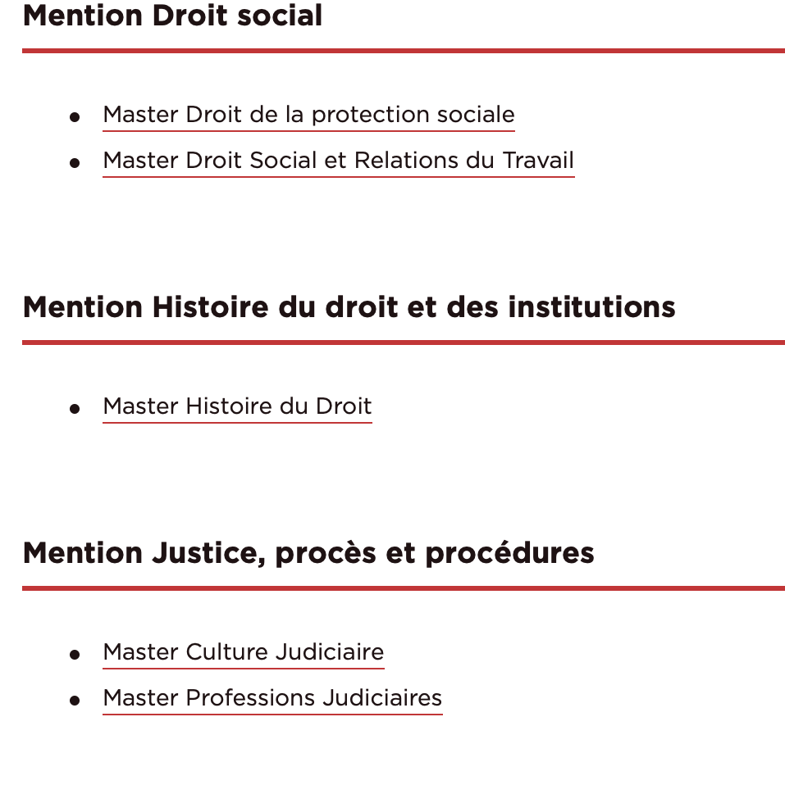
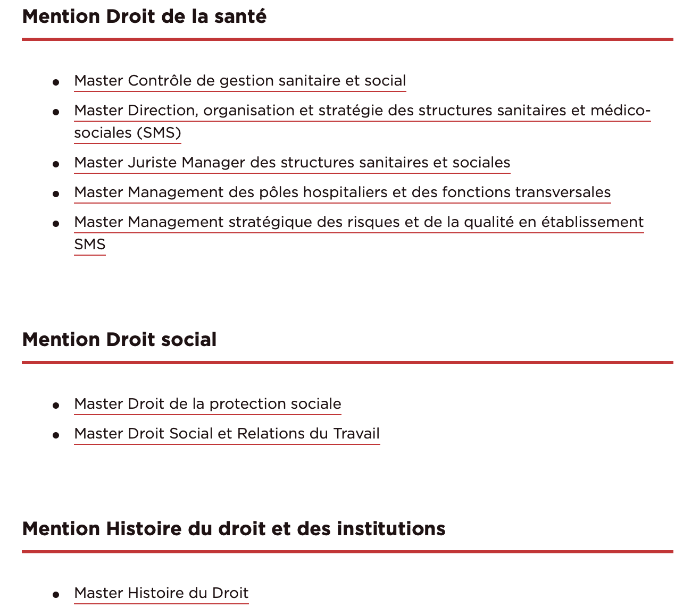
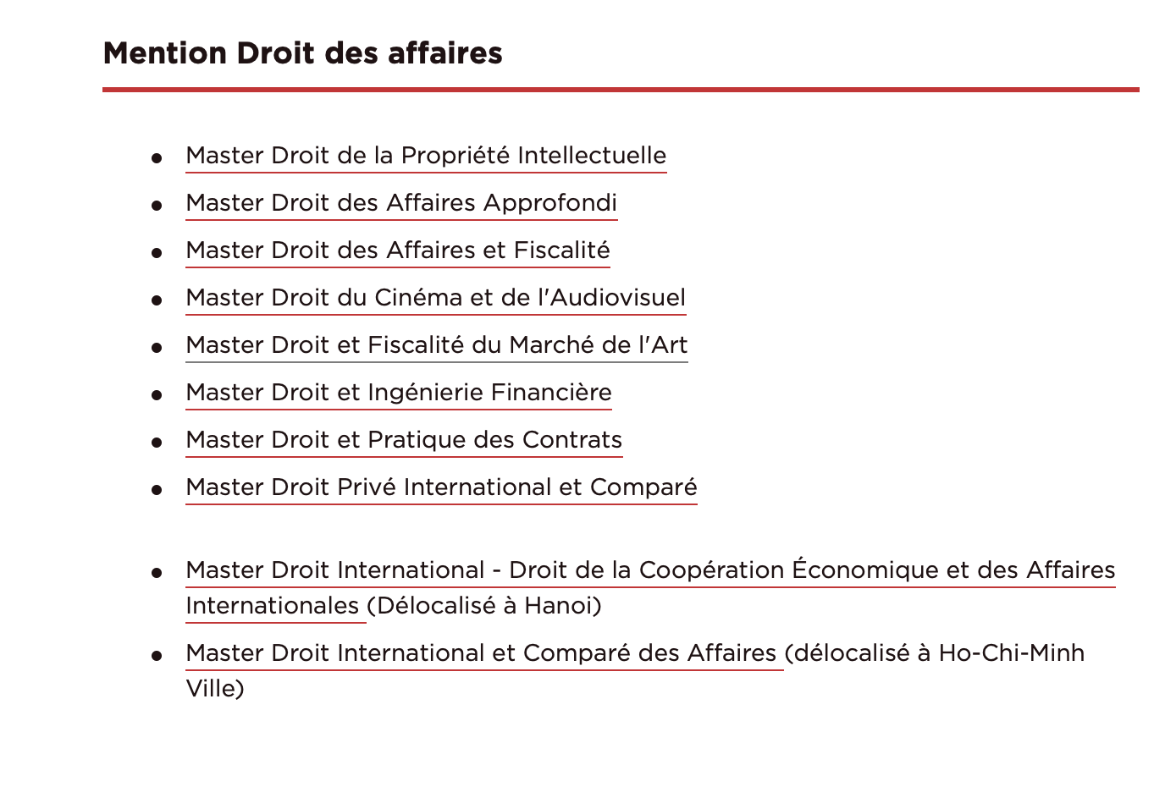

Slide 19
Les débouchés professionnels
1/ Licence de droit : 3 années
2/ Master de droit : 2 années
3/ Ecole d’avocats (18 mois) / Thèse (3 années minimum) / ENM
La licence en droit a vocation à être suivie d’un master de droit public ou privé, et éventuellement d’un doctorat. Les étudiants titulaires d'une licence en droit peuvent poursuivre leurs études en Master (2 ans), dans l'une des spécialités juridiques
Administration publique, organisations internationales : concours administratifs à tous niveaux
Carrières de l'information : journalisme, relations publiques
Encadrement juridique : juristes en entreprises, ONG, banques, assurances, ressources humaines
Magistrature judiciaire, administrative et financière
Métiers de la sécurité et de la défense : police, gendarmerie nationale, administration pénitentiaire, administration douanière
Profession juridiques et judiciaires : juges, avocats, notaires, huissiers de justice, etc.

Slide 22
Contactez les ambassadeurs du droit !
asso.djce@gmail.com

